Slide 1
Développement côté serveur

Slide 2
Développement côté serveur
MySQL peut enregistrer des requêtes pour les rappeler comme les fonctions d'un programme. Elles peuvent intégrer des contrôles de flux, des boucles et des curseurs. Il en existe trois sortes : Déclencheurs (ou triggers) : programmes qui se déclenchent avant ou après un événement impliquant une table (DELETE, INSERT, UPDATE) ; Événements : programmes exécutés à une certaine date, régulièrement ; Procédures stockées : programmes invocable par la commande SQL CALL.

Slide 3
Procédures stockées

Slide 4
Procédures stockées
La procédure ne retourne pas en principe* de valeur alors qu’une fonction retourne elle un résultat. * la procédure peut tout de même retourner un jeu d’enregistrements via une requête SELECT… Par exemple, les banques utilisent les procédures stockées pour toutes les opérations standards. Cela conduit à un environnement cohérent et sécurisé, car les procédures assurent que les opérations sont correctement faites et enregistrées. Dans une telle configuration, les applications et les utilisateurs n’ont aucun accès direct aux tables, mais passent par des procédures stockées pré-définies.

Slide 5
Création d'une procédure
Syntaxe:
CREATE PROCEDURE nom_de_la_procedure([parametres])
corps de la procédure;
Les noms des procédures stockées ne sont pas sensibles à la casse.

Slide 6
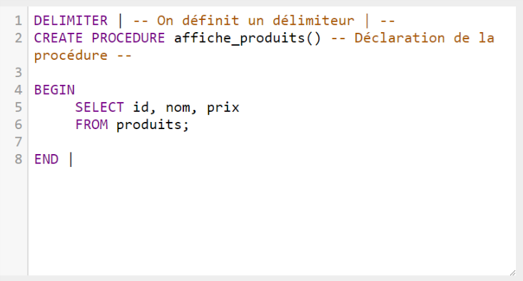
Création d'une procédure

Slide 7
Création d'une procédure
BEGIN et END: Pour délimiter un bloc d'instructions (qui peut donc contenir plus d'une instruction).
DELIMITER: permet de délimiter les instructions. Le délimiteur par défaut est le caractère point-virgule ;
Les deux délimiteurs suivants sont les plus couramment utilisés : DELIMITER // DELIMITER |
Pour appeler le procedure : CALL affiche_produits()

Slide 8
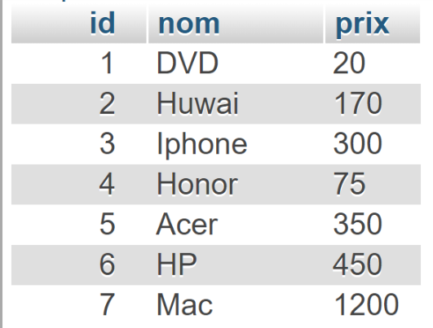
Création d'une procédure
Pour appeler le procedure : CALL affiche_produits()

Slide 9
Exercice
Ecrire une procédure qui renvoie le nom, prénom et le salaire des employés.

Slide 10
Les paramètres d'une procédure stockée
Sens des paramètres Un paramètre peut être de trois sens différents : entrant (IN), sortant (OUT), ou les deux (INOUT). IN : c'est un paramètre "entrant". C'est-à-dire qu'il s'agit d'un paramètre dont la valeur est fournie à la procédure stockée. Cette valeur sera utilisée pendant la procédure (pour un calcul ou une sélection, par exemple). OUT : il s'agit d'un paramètre "sortant", dont la valeur sera établie au cours de la procédure et qui pourra ensuite être utilisé en dehors de cette procédure. INOUT : un tel paramètre sera utilisé pendant la procédure, verra éventuellement sa valeur modifiée par celle-ci, et sera ensuite utilisable en dehors.

Slide 11
Les paramètres d'une procédure stockée
Syntaxe Lorsque l'on crée une procédure avec un ou plusieurs paramètres, chaque paramètre est défini par trois éléments. Son sens : entrant, sortant, ou les deux. Si aucun sens n'est donné, il s'agira d'un paramètre IN par défaut. Son nom : indispensable pour le désigner à l'intérieur de la procédure. Son type : INT, VARCHAR(10)…

Slide 12
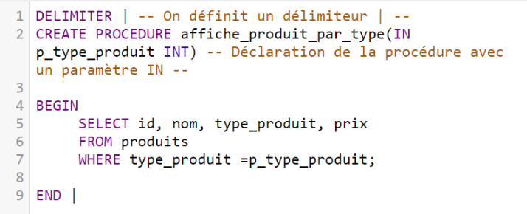
Les paramètres d'une procédure stockée
Exemples Procédure avec un seul paramètre entrant. Voici une procédure qui, selon le type de produit qu'on lui passe en paramètre, affiche les différentes produits existant pour ce type.

Slide 13
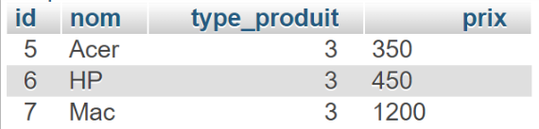
Les paramètres d'une procédure stockée
Pour appeler le procedure : CALL affiche_produit_par_type(3); ou bien par l'intermédiaire d'une variable utilisateur
SET @type_produit := 3; CALL affiche_produit_par_type(@type_produit);

Slide 14
Exercice
Ecrire une procédure qui la liste des employés pour un département donné.

Slide 15
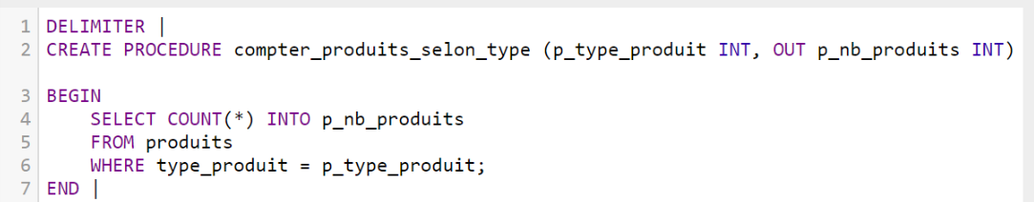
Procédure avec deux paramètres, un entrant et un sortant
Voici une procédure assez similaire à la précédente, si ce n'est qu'elle n'affiche pas les produits par type, mais compte combien il y en a au total de produits par type/catégorie, puis stocke cette valeur dans un paramètre sortant.
call compter_produits_selon_type(3, @nb_produits); select @nb_produits 'Nombre de produit';

Slide 16
Exercice
Ecrire une procédure qui calcule le salaire moyen des employés pour un département donné.

Slide 17
Procédure avec deux paramètres, un entrant et un sortant
SELECT COUNT(*) INTO p_nb_produits
le mot-clé INTO placé après la clause SELECT permet d'assigner les valeurs sélectionnées par ce SELECT à des variables, au lieu de simplement afficher les valeurs sélectionnées. Dans le cas présent, la valeur du SELECT COUNT(*) INTO p_nb_produits est assignée à p_nb_produits.
Pour pouvoir utiliser INTO il faudra que le nombre de lignes renvoyés par SELECT soit le même.
Exemple correct | Exemple incorrect
SELECT id, nom INTO @var1, @var2 FROM produits WHERE id = 3; SELECT @var1, @var2; | SELECT id, nom INTO @var1 FROM produits WHERE id = 3; SELECT @var1, @var2;

Slide 18
Suppression d'une procédure
Syntaxe :
DROP nom_de_la_procedure;
Exemple: DROP total_habi;
Pour rappel, les procédures stockées ne sont pas détruites à la fermeture de la session, mais bien enregistrées comme un élément de la base de données, au même titre qu'une table, par exemple.

Slide 19
Blocs d'instructions et variables locales
Blocs d'instructions Nous avons vu qu'un bloc d'instructions était défini par les mots-clés BEGIN et END, entre lesquels on met les instructions qui composent le bloc (de zéro à autant d'instructions que l'on veut, séparées bien sûr d'un ;(ou tout autre délimiteur)). Il est possible d'imbriquer plusieurs blocs d'instructions. De même, à l'intérieur d'un bloc d'instructions, plusieurs blocs d'instructions peuvent se suivre. Ceux-ci permettent donc de structurer les instructions en plusieurs parties distinctes et sur plusieurs niveaux d'imbrication différents.

Slide 20
Blocs d'instructions et variables locales
BEGIN SELECT 'Bloc d''instructions principal'; BEGIN SELECT 'Bloc d''instructions 2, imbriqué dans le bloc principal'; BEGIN SELECT 'Bloc d''instructions 3, imbriqué dans le bloc d''instructions 2'; END; END; BEGIN SELECT 'Bloc d''instructions 4, imbriqué dans le bloc principal'; END; END;

Slide 21
Blocs d'instructions et variables locales
Variables locales
Nous avons les variables utilisateurs désignées par @ et les variables système définis par MySQL.
Déclaration d'une variable locale La déclaration d'une variable locale se fait avec l'instruction DECLARE : DECLARE nom_variable type_variable [DEFAULT valeur_defaut];
Cette instruction doit se trouver au tout début du bloc d'instructions dans lequel la variable locale sera utilisée (donc directement après le BEGIN).

Slide 22
Blocs d'instructions et variables locales
On a donc une structure générale des blocs d'instructions qui se dégage :
Tout comme pour les variables utilisateur, le nom des variables locales n'est pas sensible à la casse.
Si aucune valeur par défaut n'est précisée, la variable vaudra NULL tant que sa valeur n'est pas changée. Pour changer la valeur d'une variable locale, on peut utiliser SET ou SELECT ... INTO.
BEGIN -- Déclarations (de variables locales par exemple) -- Instructions (dont éventuels blocs d'instructions imbriqués) END;

Slide 23
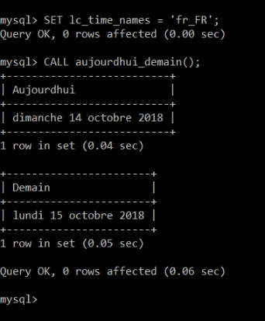
Blocs d'instructions et variables locales
Exemple : voici une procédure stockée qui donne la date d'aujourd'hui et de demain :
DELIMITER | CREATE PROCEDURE aujourdhui_demain () BEGIN DECLARE v_date DATE DEFAULT CURRENT_DATE(); -- On déclare une variable locale et on lui met une valeur par défaut SELECT DATE_FORMAT(v_date, '%W %e %M %Y') AS Aujourdhui; SET v_date = v_date + INTERVAL 1 DAY; -- On change la valeur de la variable locale SELECT DATE_FORMAT(v_date, '%W %e %M %Y') AS Demain; END| DELIMITER ;

Slide 24
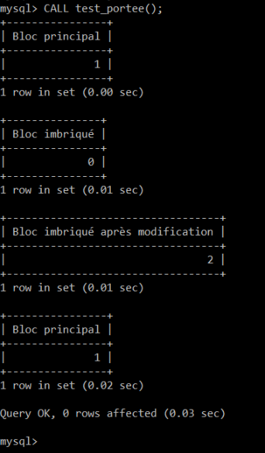
Portée des variables locales dans un bloc d'instruction
Les variables locales n'existent que dans le bloc d'instructions dans lequel elles ont été déclarées. Dès que le mot-clé END est atteint, toutes les variables locales du bloc sont détruites.
DELIMITER | CREATE PROCEDURE test_portee() BEGIN DECLARE v_test INT DEFAULT 1; SELECT v_test AS 'Bloc principal'; BEGIN DECLARE v_test INT DEFAULT 0; SELECT v_test AS 'Bloc imbriqué'; SET v_test = 2; SELECT v_test AS 'Bloc imbriqué après modification'; END; SELECT v_test AS 'Bloc principal'; END | DELIMITER ;

Slide 25
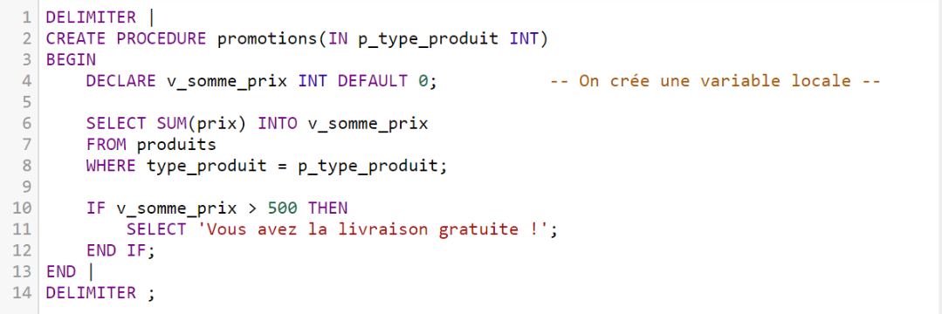
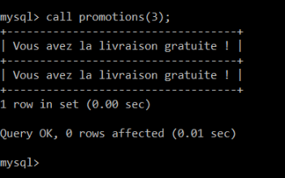
Structures conditionnelles
MySQL propose deux structures conditionnelles : IF et CASE.
La structure IF

Slide 26
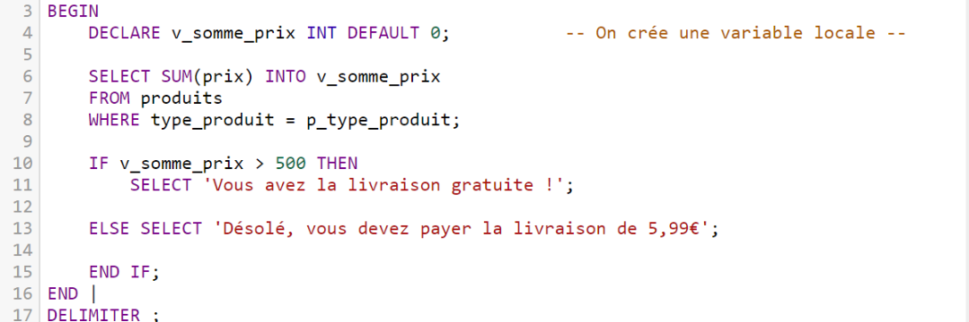
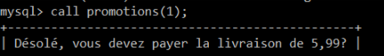
Structures conditionnelles
La structure IF

Slide 27
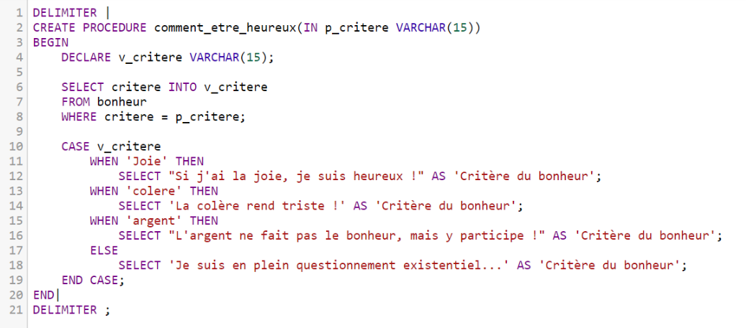
Structures conditionnelles
La structure CASE

Slide 28
Boucles
La boucle WHILE La boucle WHILE permet de répéter une série d'instructions tant que la condition donnée reste vraie.
DELIMITER | CREATE PROCEDURE compter_jusque_while(IN p_nombre INT) BEGIN DECLARE v_i INT DEFAULT 1; WHILE v_i <= p_nombre DO SELECT v_i AS nombre; SET v_i = v_i + 1; -- À ne surtout pas oublier, sinon la condition restera vraie END WHILE; END | DELIMITER ; CALL compter_jusque_while(3);

Slide 29
Boucles
La boucle REPEAT La boucle REPEAT travaille en quelque sorte de manière opposée à WHILE, puisqu'elle exécute des instructions de la boucle jusqu'à ce que la condition donnée devienne vraie.
DELIMITER | CREATE PROCEDURE compter_jusque_repeat(IN p_nombre INT) BEGIN DECLARE v_i INT DEFAULT 1; REPEAT SELECT v_i AS nombre; SET v_i = v_i + 1; -- À ne surtout pas oublier, sinon la condition restera vraie UNTIL v_i > p_nombre END REPEAT; END | DELIMITER ; CALL compter_jusque_repeat(3);

Slide 30
Boucles
La boucle LEAVE et ITERATE
LEAVE : quitter la boucle ou le bloc d'instructions L'instruction LEAVE peut s'utiliser dans une boucle ou un bloc d'instructions et déclenche la sortie immédiate de la structure dont le label est donné.
LEAVE label_structure;

Slide 31
Boucles
DELIMITER | CREATE PROCEDURE test_leave1(IN p_nombre INT) BEGIN DECLARE v_i INT DEFAULT 4; SELECT 'Avant la boucle WHILE'; while1: WHILE v_i > 0 DO SET p_nombre = p_nombre + 1; -- On incrémente le nombre de 1 IF p_nombre%10 = 0 THEN -- Si p_nombre est divisible par 10, SELECT 'Stop !' AS 'Multiple de 10'; LEAVE while1; -- On quitte la boucle WHILE. END IF;
SELECT p_nombre; -- On affiche p_nombre SET v_i = v_i - 1; -- Attention de ne pas l'oublier END WHILE while1; SELECT 'Après la boucle WHILE'; END| DELIMITER ; CALL test_leave1(8); -- La boucle s'exécutera 1 fois

Slide 32
Boucles
La boucle LOOP
Syntaxe:
[label:] LOOP instructions END LOOP [label]
En fait, une boucle LOOP doit intégrer dans ses instructions un élément qui va la faire s'arrêter : typiquement une instruction LEAVE. Sinon, c'est une boucle infinie.

Slide 33
Boucles
DELIMITER | CREATE PROCEDURE compter_jusque_loop(IN p_nombre INT) BEGIN DECLARE v_i INT DEFAULT 1; boucle_loop: LOOP SELECT v_i AS nombre; SET v_i = v_i + 1; IF v_i > p_nombre THEN LEAVE boucle_loop; END IF; END LOOP; END | DELIMITER ; CALL compter_jusque_loop(3);

Slide 34
Avantages, inconvénients et usage des procédures stockées
Les procédures stockées peuvent permettre de gagner en performance en diminuant les allers-retours entre le client et le serveur. Elles peuvent également aider à sécuriser une base de données et à s'assurer que les traitements sensibles sont toujours exécutés de la même manière.
Par contre, elle ajoute à la charge du serveur et sa syntaxe n'est pas toujours portable d'un SGBD à un autre.

Slide 35
Avantages, inconvénients et usage des procédures stockées
Comme souvent, tout est question d'équilibre. Il faut savoir utiliser des procédures quand c'est utile, quand on a une bonne raison de le faire. Il ne sert à rien d'en abuser. Pour une base contenant des données ultrasensibles, une bonne gestion des droits des utilisateurs couplée à l'usage de procédures stockées peut se révéler salutaire. Pour une base de données destinée à être utilisée par plusieurs applications différentes, on choisira de créer des procédures pour les traitements généraux et/ou pour lesquels la moindre erreur peut poser de gros problèmes. Pour un traitement long, impliquant de nombreuses requêtes et une logique simple, on peut sérieusement gagner en performance en le faisant dans une procédure stockée (a fortiori si ce traitement est souvent lancé). À vous de voir quelles procédures sont utiles pour votre application et vos besoins.

Slide 36
Les curseurs
Il est possible d’exploiter le résultat d’un SELECT dans un bloc d’instruction en utilisant la commande //SELECT colonne(s) INTO variable(s)// qui assigne les valeurs sélectionnées à des variables .
Les curseurs permettent de parcourir un jeu de résultats d'une requête SELECT
quel que soit le nombre de lignes récupérées, et d'en exploiter les valeurs.
Quatre étapes sont nécessaires pour utiliser un curseur.
Déclaration du curseur : avec une instruction DECLARE.
Ouverture du curseur : on exécute la requête SELECT du curseur et on stocke le résultat dans celui-ci.
Parcours du curseur : on parcourt une à une les lignes.
Fermeture du curseur.

Slide 37
Les curseurs
BEGIN
DECLARE var_nom VARCHAR(11);
DECLARE var_prix INT(11);
DECLARE c_nom CURSOR FOR /* déclaration du curseur */
SELECT nom, prix FROM produits WHERE nom=marque;
BEGIN
OPEN c_nom; /* ouverture du curseur */
c_loop: LOOP # parcours du curseur avec la boucle LOOP
FETCH c_nom INTO var_nom, var_prix; /* récupéaration de la valeurs */
SELECT var_nom, var_prix;
END LOOP;
CLOSE c_nom; /* fermeture du curseur */
END;
END

Slide 38
Les Triggers

Slide 39
Les Triggers
Les Triggers ou déclencheurs en français, sont des procédures attachées directementà un évênement d'une table, par exemple sur chaque insertion ou chaque suppression d'enregistrement. Un Trigger est donc rattaché à une table et à un évênement, mais on doit aussi indiquer si notre code sera déclenché avant ou après l'évênement.
DELIMITER | CREATE TRIGGER trigger_utilisateur BEFORE INSERT ON utilisateur FOR EACH ROW BEGIN [Actions à réaliser] END | DELIMITER ;

Slide 40
Les Triggers
Exemple:
Si vous souhaitez savoir quand de nouveaux utilisateurs ont été insérés dans la table utilisateur il vous faudra créer un Trigger qui insérera une date dans une table différente. Ainsi, il faut commencer par créer une seconde table qui servira à lister les dates d’insertion des utilisateurs.
DELIMITER $$ CREATE TRIGGER trigger_utilisateur BEFORE INSERT ON utilisateur FOR EACH ROW BEGIN INSERT INTO date_utilisateur VALUES("", NOW());
END $$
CREATE TABLE date_utilisateur( id Int(20) Auto_Increment PRIMARY KEY, date_insertion DATE )ENGINE=InnoDB DEFAULT CHARSET=utf8;

Slide 41
Les Triggers
Nous avons maintenant un Trigger qui va insérer une ligne dans la table date_utilisateur pour chaque ligne insérée dans la table utilisateur. Voici le résultat sous MySQL :

Slide 42
Les Triggers
Nous avons maintenant un Trigger qui va insérer une ligne dans la table date_utilisateur pour chaque ligne insérée dans la table utilisateur. Voici le résultat sous MySQL :

